Slide 1
研究発表
鶴岡工業高等専門学校 坂本蒼太
2026/08/28

Slide 2
自己紹介
・鶴岡工業高等専門学校 創造工学科情報コース 4年
・最適化に興味がある
・高専プロコンに参加予定

Slide 3
研究内容・目的
格子QCDコードを富岳およびR-CCSクラウド上のGPUマシンで実行し、その性能プロファイリングを取得する。​
得られた性能プロファイリングを元に、プログラムの最適化を行う​
最適化後のプログラムの性能を、富岳およびR-CCSクラウド上のGPUマシンで評価する​

Slide 4
LQCDとは
・QCD(量子色力学)
クォークとグルーオンの相互作用を記述する理論
・連続な時空を格子状に離散化
数値計算を可能にするため
・

Slide 5

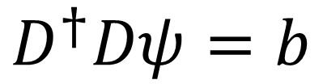
LQCDとSolver
LQCDではフェルミオンに関する計算で大規模な連立一次方程式を繰り返し解く
連立一次方程式にはDirac演算子が現れる
格子サイズが大きいため、直接法ではなく反復法(Solver)を使用
Solverは繰り返し実行されるため、LQCD全体の性能に大きく影響
$$Dψ=b$$
$$D^{†}Dψ=b$$

Slide 6
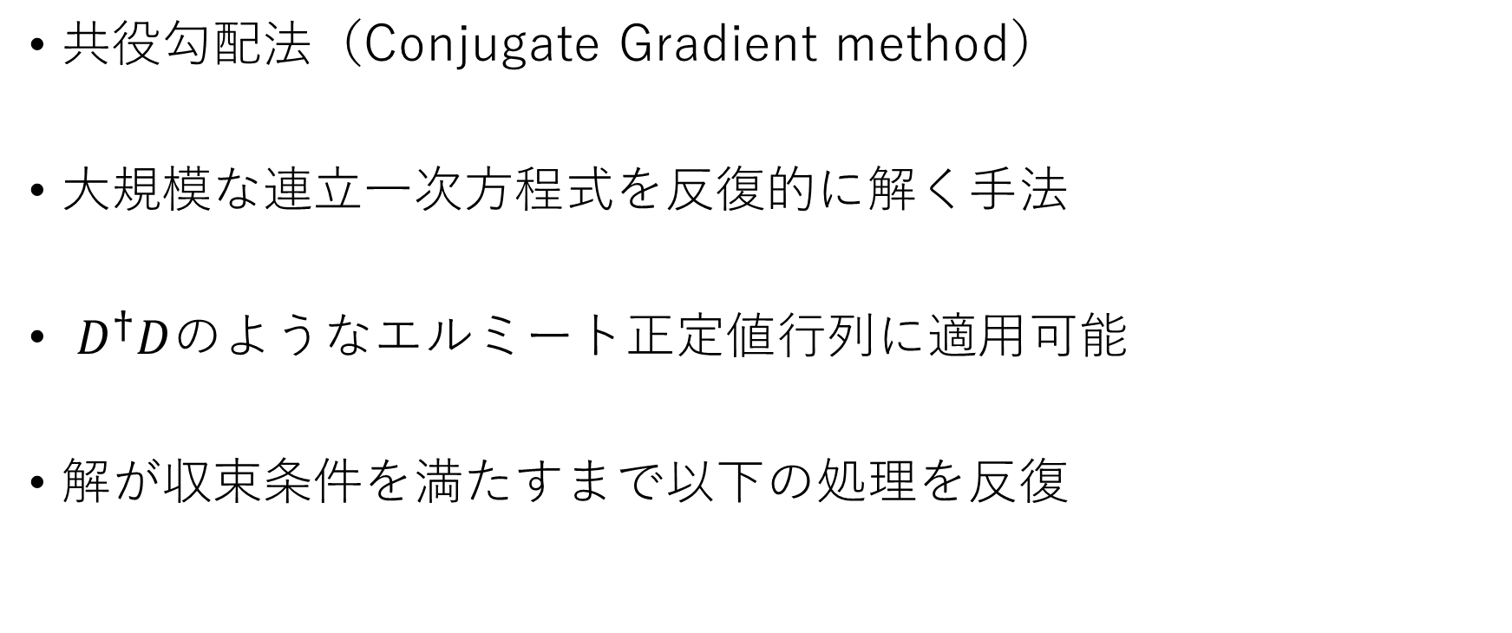
CG法
共役勾配法（Conjugate Gradient method）
大規模な連立一次方程式を反復的に解く手法
$D^{†}D$のようなエルミート正定値行列に適用可能
解が収束条件を満たすまで以下の処理を反復

Slide 7
実行環境

Slide 8
プロファイリング(Genoa)

Slide 9
プロファイリング(ACLE General)

Slide 10
ボトルネック分析

Slide 11
最適化手法

Slide 12
最適化前後の比較

Slide 13
反復回数削減

Slide 14
MGの実装

Slide 15
Multigrid

Slide 16
MGの結果

Slide 17
今後の課題

Slide 18
その他の高速化の検討

Slide 19
研究まとめ

Slide 20
感想

Slide 21
時間計測方法

